Slide 1








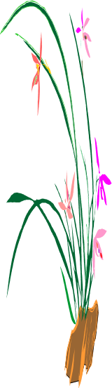
TRƯỜNG TIỂU HỌC GIA THỤY
CHÀO MỪNG CÁC EM HỌC SINH
SÁCH CÁNH DIỀU
LỚP 3
Giáo viên thực hiện: Trịnh Thị Thanh Dung

Slide 2



Slide 3

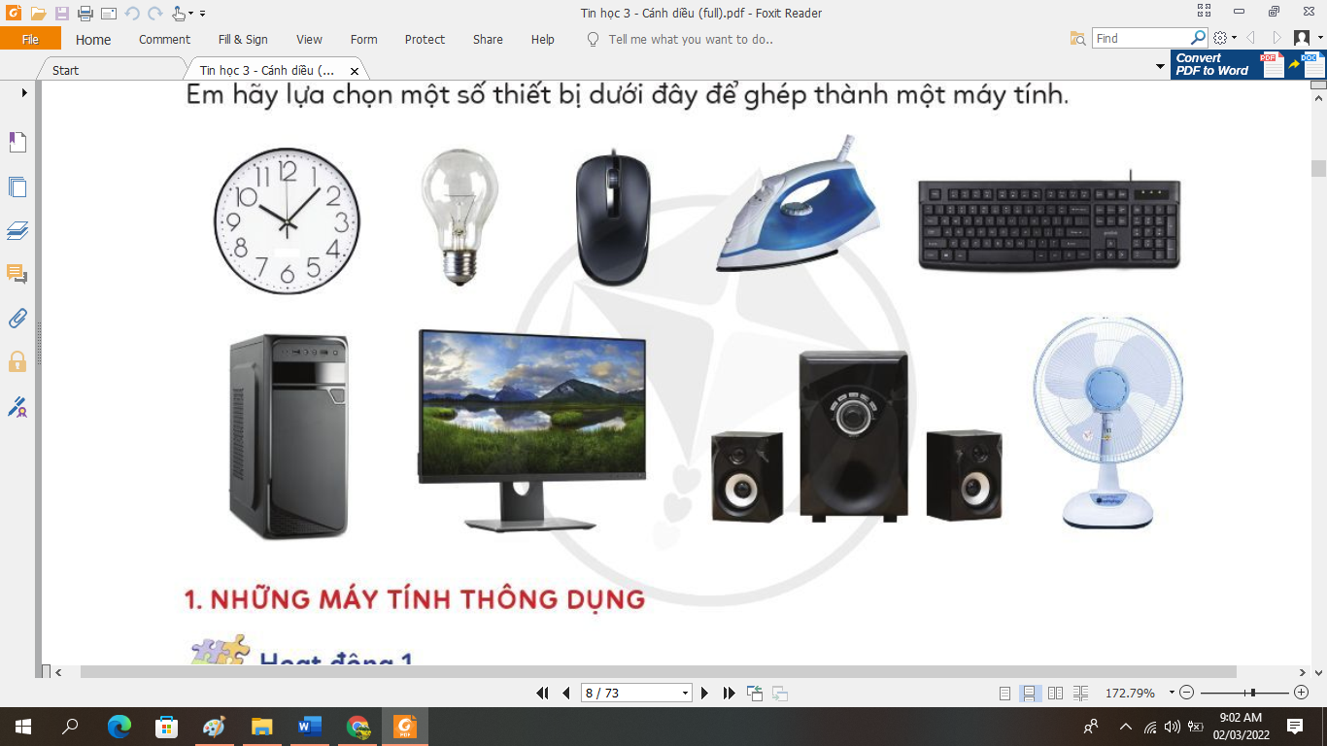
Khởi Động
Em hãy lựa chọn một số thiết bị dưới đây để ghép thành một máy tính.

Slide 4
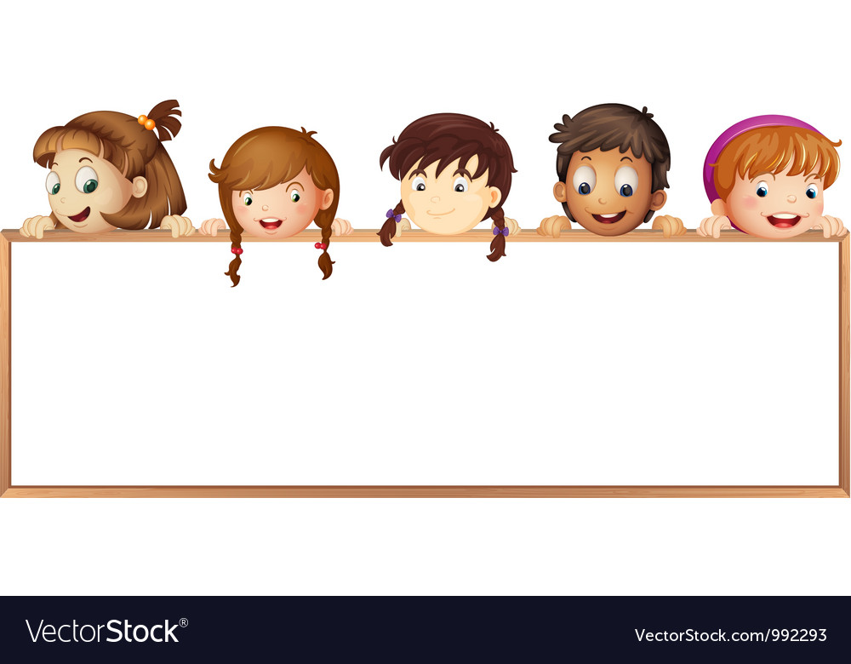

CHỦ ĐỀ A1. KHÁM PHÁ MÁY TÍNH
Bài 2: MÁY TÍNH THÔNG DỤNG

Slide 5

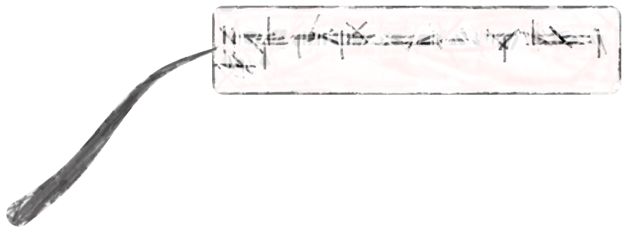
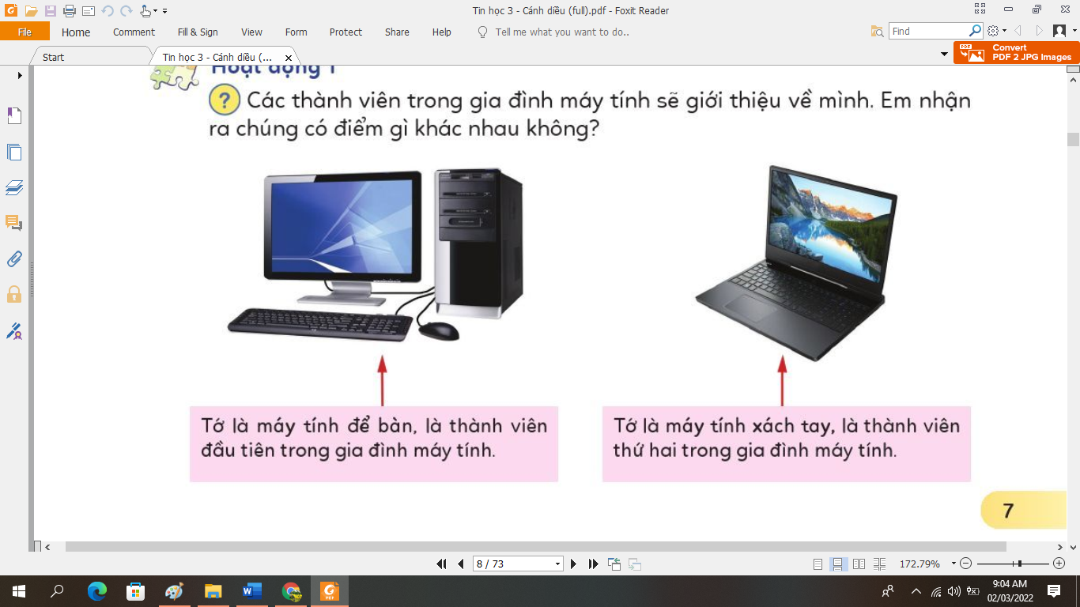

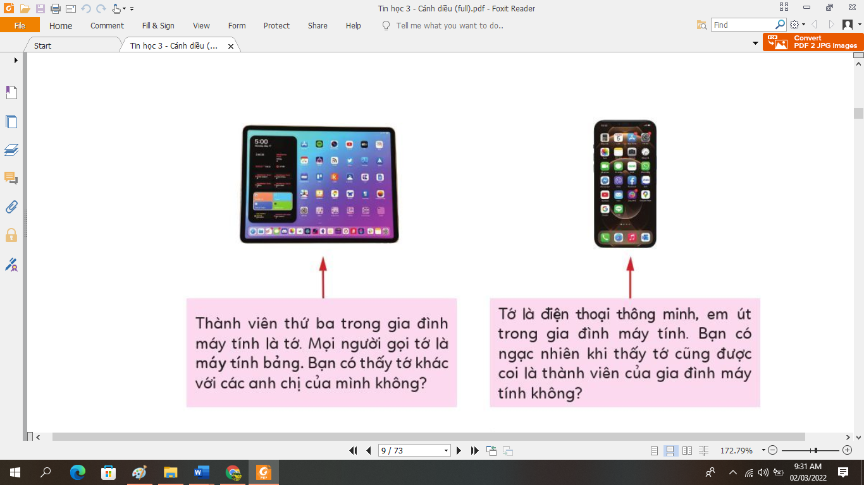
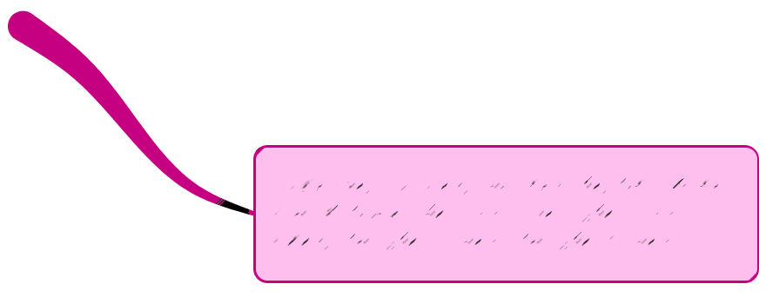
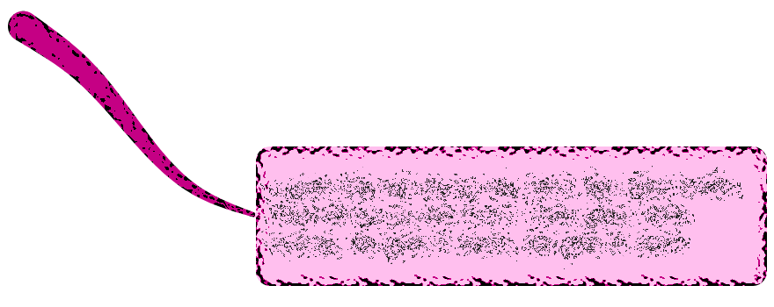

HOẠT ĐỘNG 1
MÁY TÍNH ĐƯỢC SỬ DỤNG Ở ĐÂU
GIA ĐÌNH
QUAN SÁT VÀ TRẢ LỜI
Tin học
TRƯỜNG HỌC
VĂN PHÒNG

Slide 6
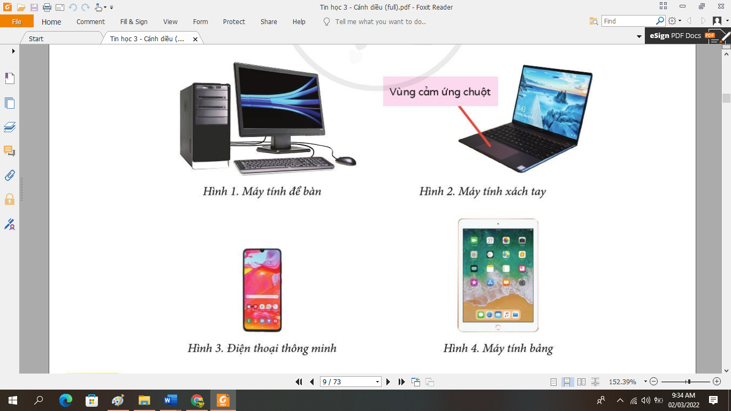
HOẠT ĐỘNG 2. TÌM HIỂU CÁC THÀNH PHẦN CƠ BẢN CỦA CÁC LOẠI MÁY TÍNH
…………………
Màn hình?
…………………
Chuột máy tính?
…………………
…………………
Bàn phím?
Thân máy?

Slide 7




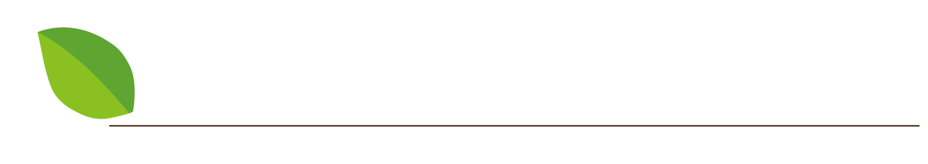

Hoạt động 3: Máy tính sử dụng ở đâu? Thế nào?
A, Máy tính bảng và điện thoại thông minh có chuột và bàn phím vật lý không?
B Vậy ta gõ chữ và điều khiển chúng như thế nào?
Đáp án : A. Không B. Ta điều khiển thông qua màn hình cảm ứng với ngon tay hoặc bút cảm ứng, bàn phím sẽ là bàn phím ảo.

Slide 8
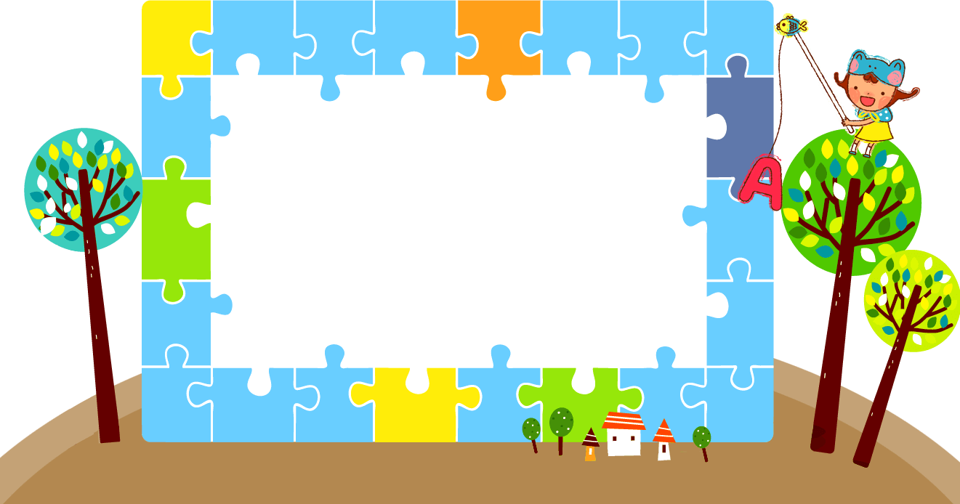
AI NHANH AI ĐÚNG!
Luyện tập
1. Máy tính để bàn có 4 bộ phận cơ bản gắn liền với nhau.
2. Máy tính xách tay có bàn phím, chuột cùng gắn trên thân máy, còn màn hình đóng, mở được.
3. Máy tính bảng có 4 thành phần cơ bản rời nhau.
4. Điện thoại thông minh giống máy tính bảng nhưng kích thước lớn hơn.
Đáp án 1, 2 Đúng/ 3, 4 : Sai

Slide 9
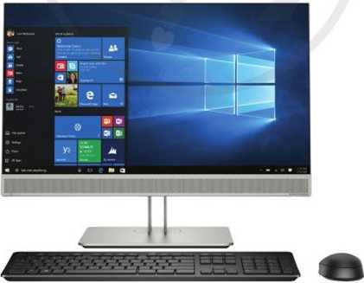
AI NHANH AI ĐÚNG!
Vận dụng:
Hình 5 dưới đây là một chiếc máy tính để bàn. Em thấy nó có những điểm gì khác so với những máy tính để bàn thông thường?
Đáp án : Không có thân máy

Slide 10


Ghi nhớ

Slide 11



Tiết học tin học hôm nay kết thúc.
THANK YOU!

